Slide 1





القيمة المنزلية
ص ١٨
أستكشف
القيمة المنزلية
الفصل الأول
أستعمل النماذج لأستكشف القيمة المنزلية لرقم في عدد ضمن الألوف
ماهي فكرة درسنا اليوم ؟

Slide 2


القيمة المنزلية
ص ١٨
أستكشف
القيمة المنزلية
الفصل الأول
٠ ، ١ ، ٢ ، ٣ ، ٤ ، ٥ ، ٦ ، ٧ ، ٨ ، ٩ تسمى أرقامًا
وتستعمل في كتابة الأعداد ، ولكل رقم قيمة منزلية تدل على قيمة ذلك الرقم في العدد
ولكي أستكشف القيمة المنزلية أستعمل النماذج

Slide 3

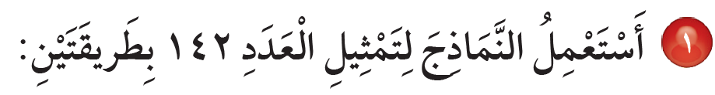

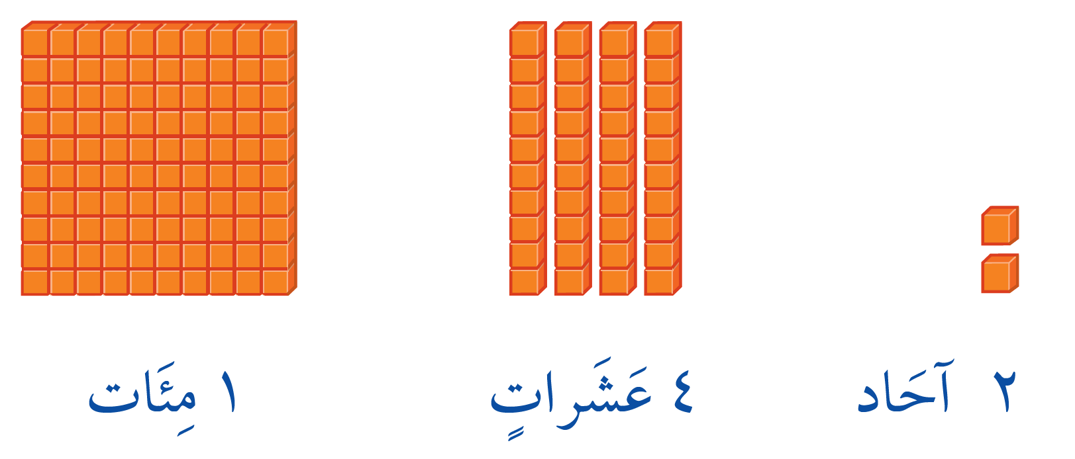
على بعض الطرق
القيمة المنزلية
ص ١٨
أستكشف
القيمة المنزلية
الفصل الأول
الطريقة الأولى : أستعمل الآحاد والعشرات والمئات

Slide 4

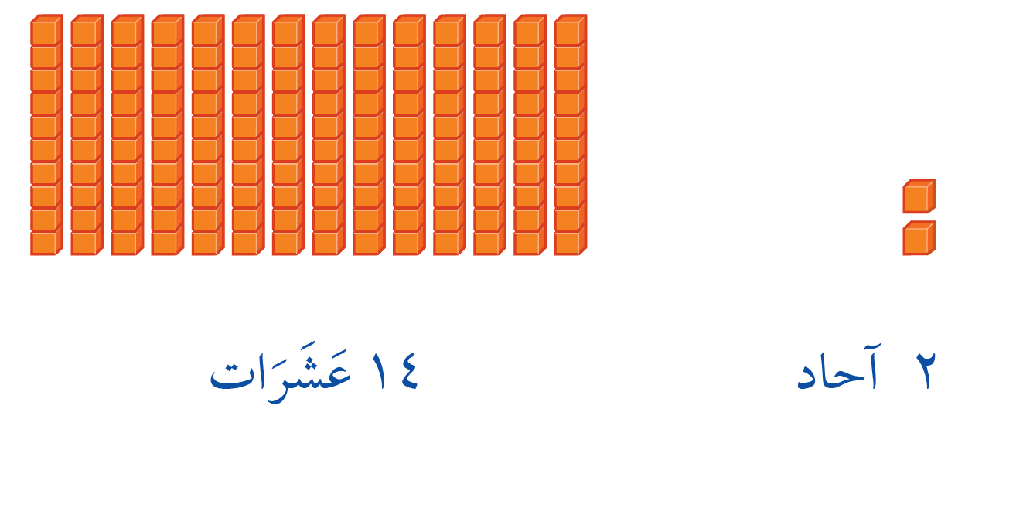
على بعض الطرق
القيمة المنزلية
ص ١٨
أستكشف
القيمة المنزلية
الفصل الأول
الطريقة الثانية : أستعمل الآحاد والعشرات

Slide 5


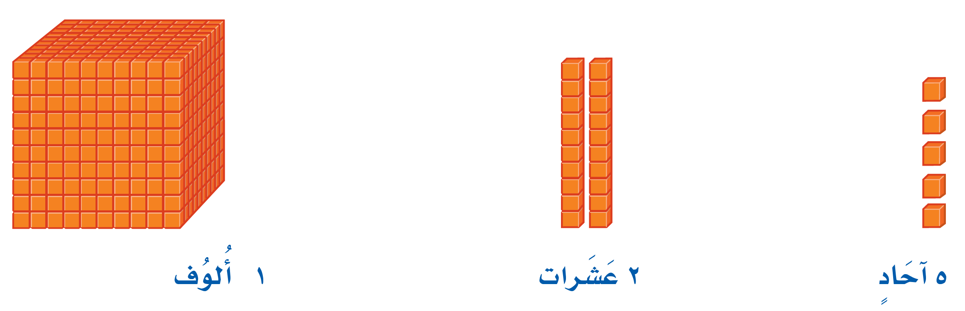
القيمة المنزلية
ص ١٩
أستكشف
القيمة المنزلية
الفصل الأول
أستعمل النماذج لتمثيل العدد ١٠٢٥ بطريقتين :
الطريقة الأولى : أستعمل الآحاد والعشرات والمئات والألوف

Slide 6

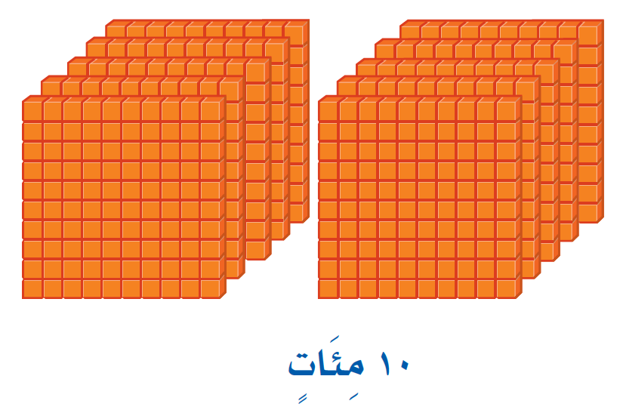
القيمة المنزلية
ص ١٩
أستكشف
القيمة المنزلية
الفصل الأول
أستعمل النماذج لتمثيل العدد ١٠٢٥ بطريقتين :
الطريقة الثانية : أستعمل الآحاد والعشرات والمئات

Slide 7


القيمة المنزلية
ص ١٩
أستكشف
القيمة المنزلية
الفصل الأول
في النشاط ١ : في الطريقة الأولى استعملت قطعة مئات و ٤ قطع عشرات وقطعتا آحاد لتمثيل العدد ١٤٢ ، أما في الطريقة الثانية فقد استعملت ١٤ قطعة عشرات وقطعتا آحاد لتمثيل هذا العدد
وفي النشاط ٢ : في الطريقة الأولى استعملت قطعة ألوف وقطعتا عشرات و٥ قطع آحاد لتمثيل العدد ١٠٢٥ ، أما في الطريقة الثانية فقد استعملت ١٠ قطع مئات وقطعتا عشرات و ٥ قطع آحاد لتمثيل هذا العدد

Slide 8
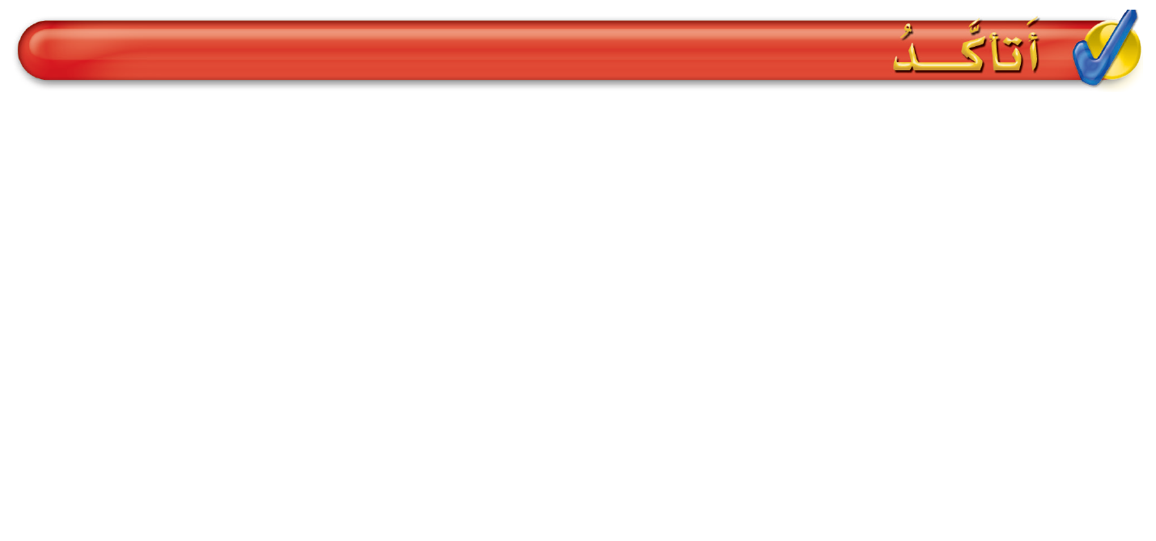


القيمة المنزلية
ص ١٩
أستكشف
القيمة المنزلية
الفصل الأول
أستعمل النماذج لتمثيل كل عدد مما يأتي بطريقتين :
الطريقة الأولى
الطريقة الثانية

Slide 9
القيمة المنزلية
ص ١٩
أستكشف
القيمة المنزلية
الفصل الأول
أستعمل النماذج لتمثيل كل عدد مما يأتي بطريقتين :
الطريقة الأولى
الطريقة الثانية

Slide 10
القيمة المنزلية
ص ١٩
أستكشف
القيمة المنزلية
الفصل الأول
أستعمل النماذج لتمثيل كل عدد مما يأتي بطريقتين :
الطريقة الأولى
الطريقة الثانية

Slide 11
القيمة المنزلية
ص ١٩
أستكشف
القيمة المنزلية
الفصل الأول
أستعمل النماذج لتمثيل كل عدد مما يأتي بطريقتين :
الطريقة الأولى
الطريقة الثانية

Slide 12
القيمة المنزلية
ص ١٩
أستكشف
القيمة المنزلية
الفصل الأول
أكتب العدد الذي يمثله كل نموذج فيما يأتي :
٢٠٢
١٤٨٠

Slide 13

القيمة المنزلية
ص ١٩
أستكشف
القيمة المنزلية
الفصل الأول
التمثيل بالنماذج يتيح المجال لرؤية العدد وعدد القطع التي تمثله

